Slide 1

Sistema de Catalogação da Biodiversidade
Portal Virtual do Cerrado

Slide 2
Sistema de Catalogação da Biodiversidade
Portal Virtual do Cerrado
O Sistema de Catalogação da Biodiversidade foi desenvolvido baseado em um projeto científico do curso de Ciências Biológicas e Sistemas de Informação da Universidade Estadual de Goiás, o Projeto Virtual da Biodiversidade do Cerrado.
O projeto visa cadastrar as coleções de fanerógamas, criptógamos, fungos, fósseis, insetos e vertebrados mantidos pelos pesquisadores da UEG.
Generalizar o processo de cadastro nos diversos tipos de banco de dados utilizados no herbário e nos laboratórios de Biologia.

Slide 3
Sistema de Catalogação da Biodiversidade
Portal Virtual da Biodiversidade do Cerrado
Criar um sistema, WEB, capaz de alimentar o banco de dados do Portal Virtual do Cerrado e que atenda as necessidades encontradas ao se manter e visualizar espécimes.
→ Escopo do Projeto
→ Manter registros taxonômicos.
→ Manter dados de coleta.
→ Manter dados de geografia.
→ Manter dados de multimídia.
→ Manter dados bibliográficos.
→ Manter dados de endereço físico.
→ Manter cadastros de usuários.

Slide 4
Sistema de Catalogação da Biodiversidade
Portal Virtual do Cerrado
Taxonomia
•
Taxonomia é uma área da Biologia que categoriza os seres vivos através de critérios preestabelecidos, isto é, usa-se regras de classificação de acordo com a necessidade e com o sistema adotado.

Slide 5
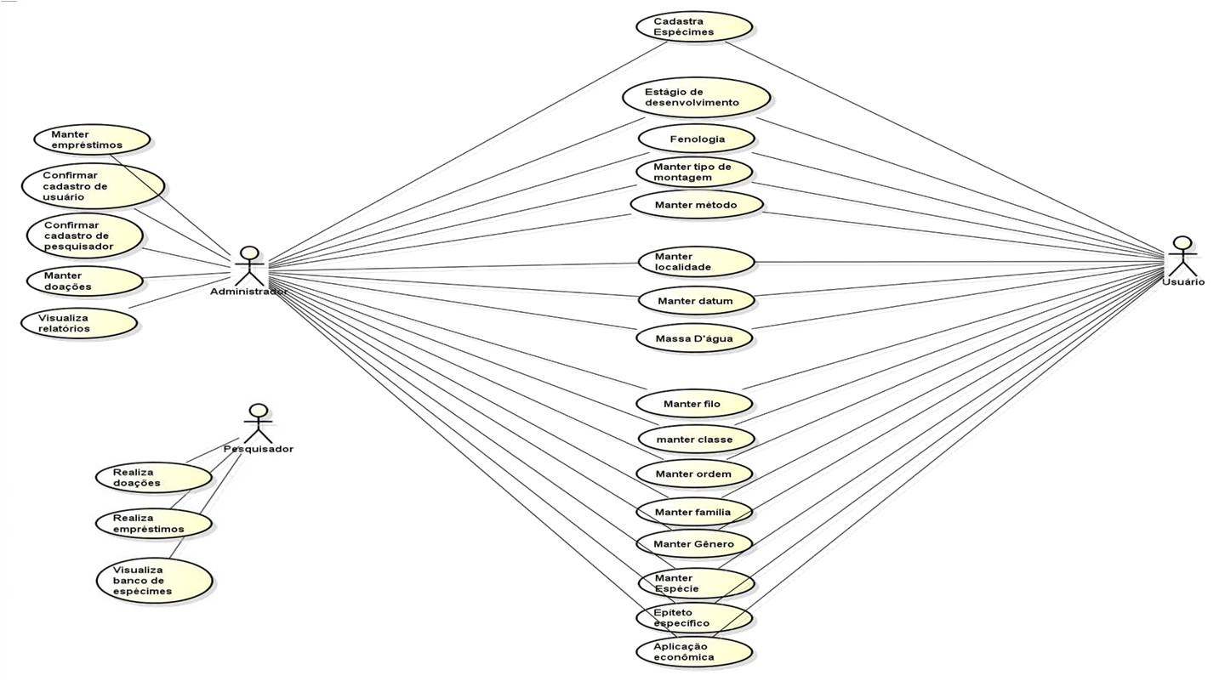
Antigo...

Slide 6
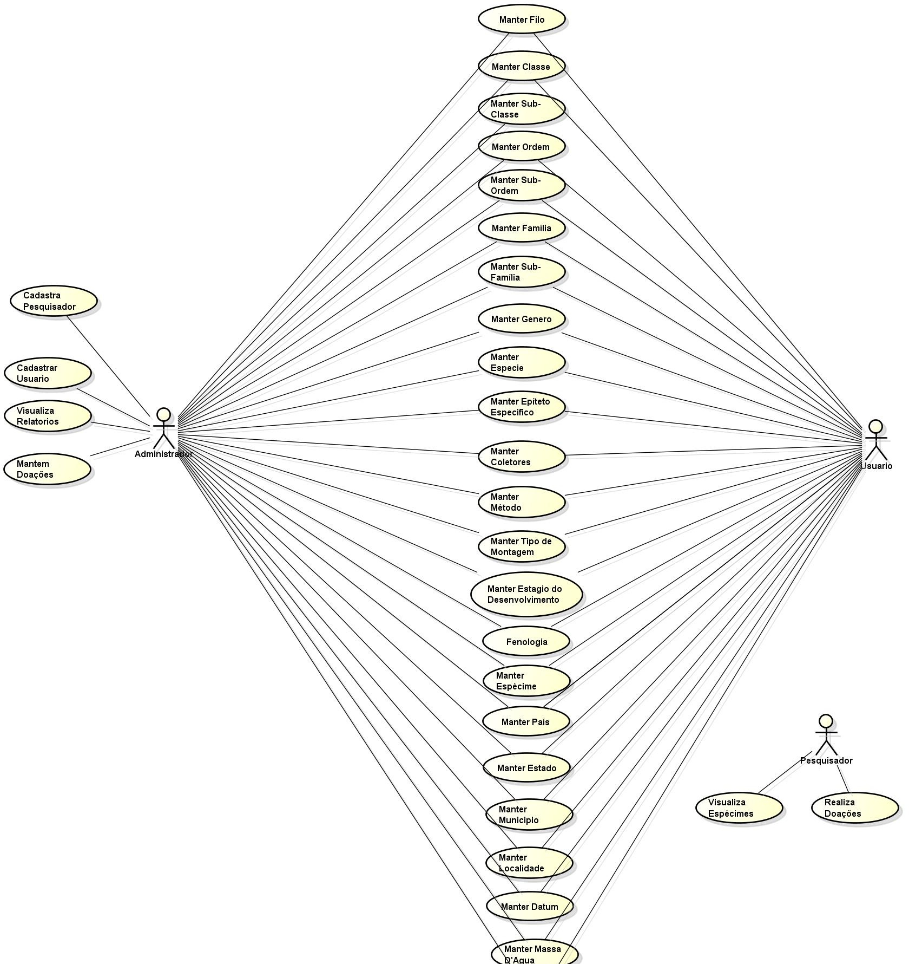

Slide 7
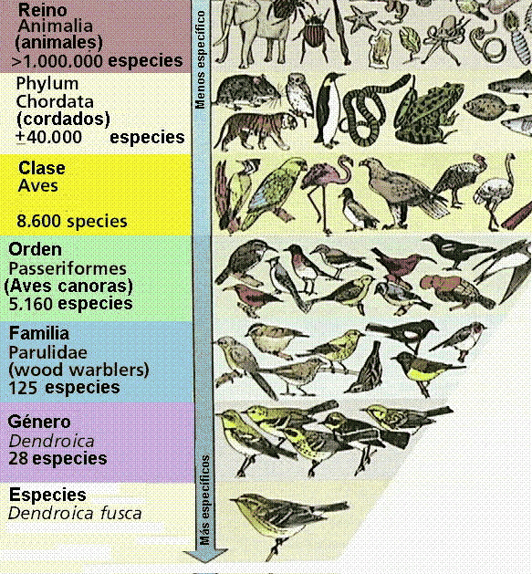
Sistema de Catalogação da Biodiversidade
Portal Virtual do Cerrado

Slide 8
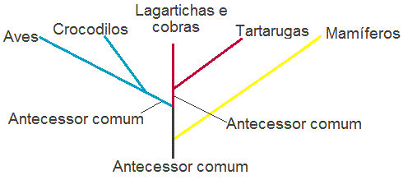
Sistema de Catalogação da Biodiversidade
Portal Virtual do Cerrado

Slide 9
Sistema de Catalogação da Biodiversidade
Portal Virtual da Biodiversidade do Cerrado
Proposta
•
Não-Escopo do Projeto
→ Não se responsabiliza com o controle de empréstimos das exsicatas
→ Premissas do Projeto
→ Criar um módulo web para cadastros e consultas de espécimes.
→ Módulos
→ Cadastros básicos.
→ Cadastros de espécimes.
Gerenciamento dos níveis de acesso dos usuários.
Relatórios.

Slide 10
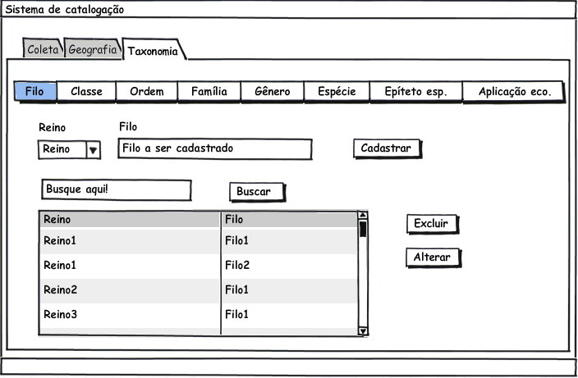
Sistema de Catalogação da Biodiversidade
Portal Virtual do Cerrado
Antigo..

Slide 11
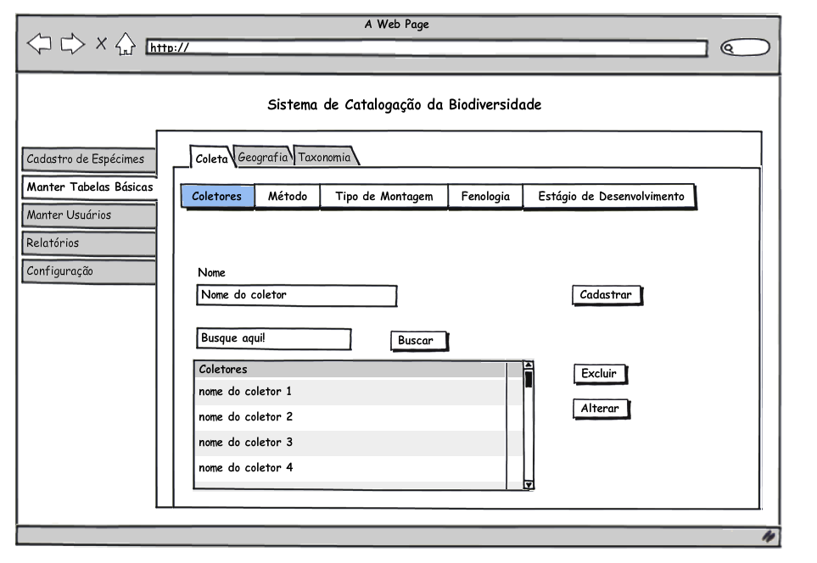
Sistema de Catalogação da Biodiversidade
Portal Virtual do Cerrado

Slide 12
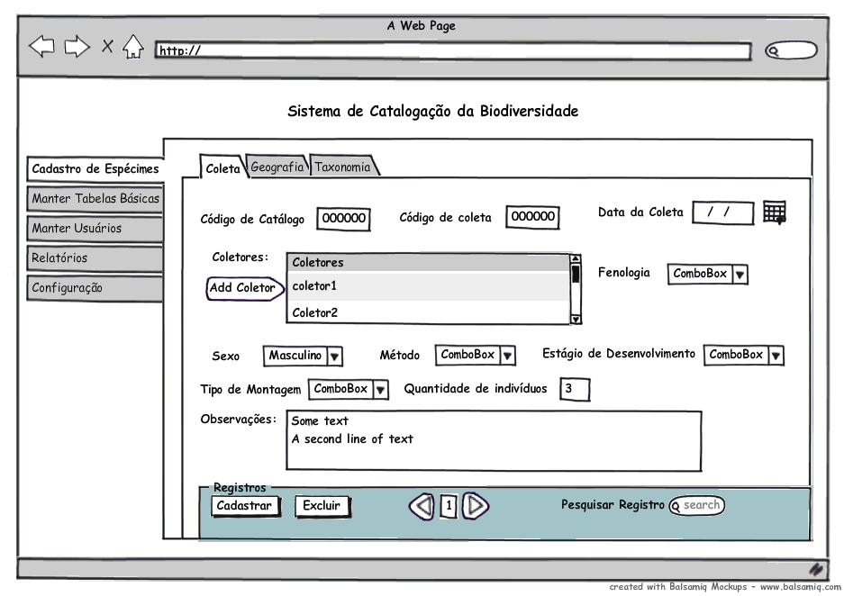
Sistema de Catalogação da Biodiversidade
Portal Virtual do Cerrado

Slide 13
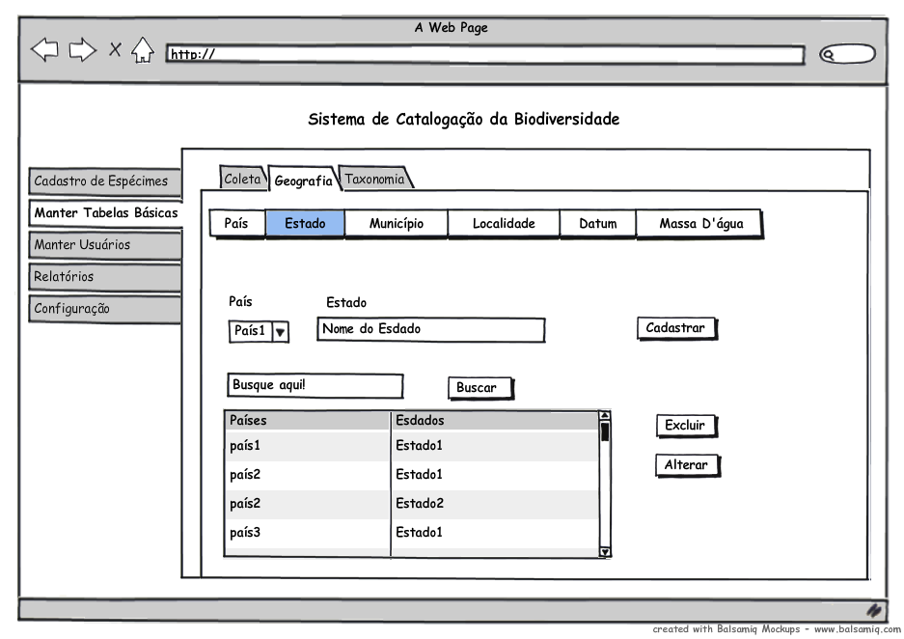
Sistema de Catalogação da Biodiversidade
Portal Virtual do Cerrado

Slide 14
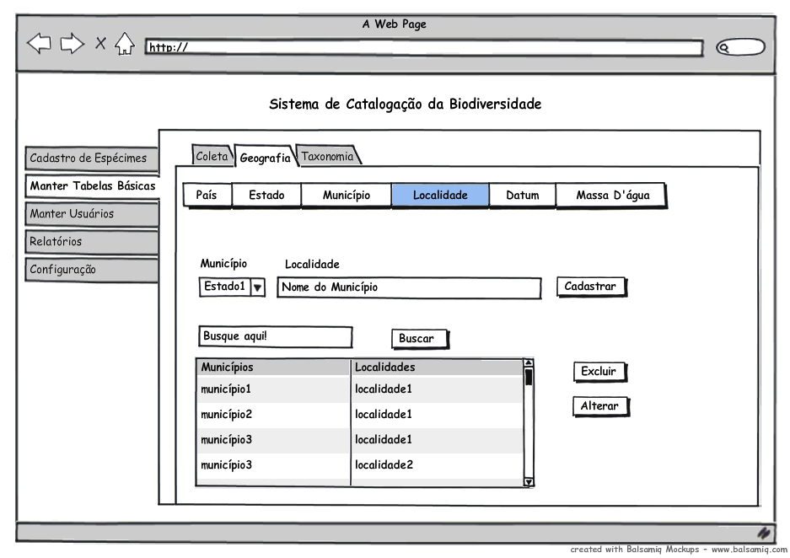
Sistema de Catalogação da Biodiversidade
Portal Virtual do Cerrado

Slide 15
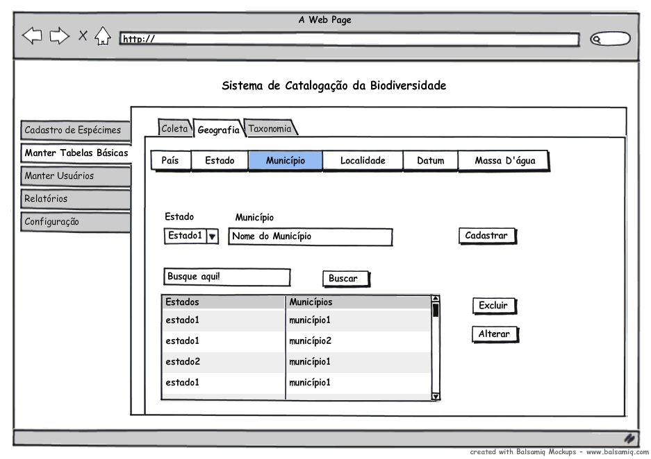
Sistema de Catalogação da Biodiversidade
Portal Virtual do Cerrado

Slide 16
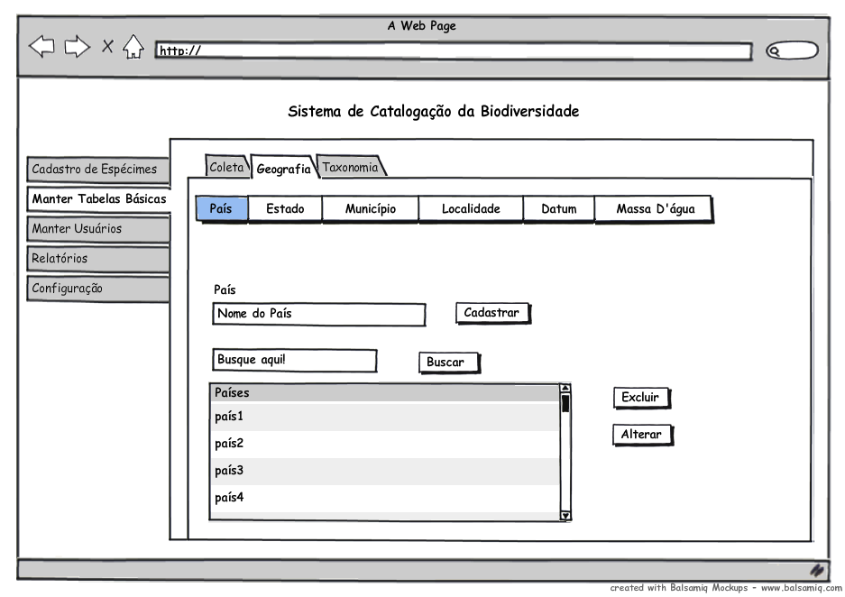
Sistema de Catalogação da Biodiversidade
Portal Virtual do Cerrado

Slide 17
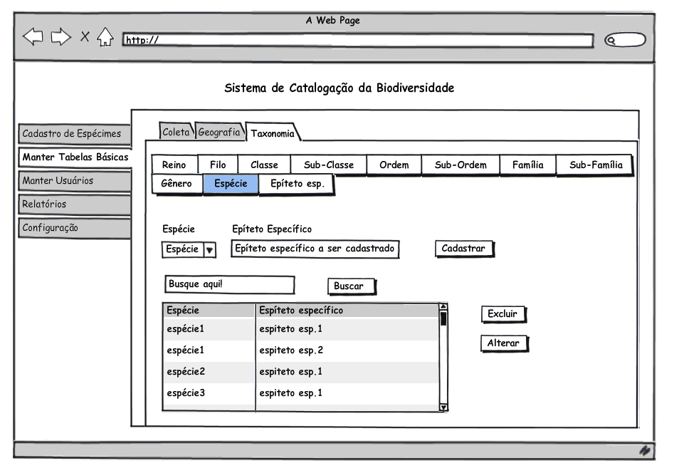
Sistema de Catalogação da Biodiversidade
Portal Virtual do Cerrado

Slide 18

Sistema de Catalogação da Biodiversidade
Portal Virtual da Biodiversidade do Cerrado
•
Grupo 03
Cally de Souza Afiune;
Jhony Kenis Xavier Reny;
Marttini Silva e Souza;
Waléria Corrêa de Oliveira.

